Slide 1
Геометрическая оптика Подготовка к ГИА
Учитель: Тараканова А. Ф.
МБОУ СШ № 2
г. Пошехонье
.

Slide 2
Цель: обеспечить в ходе урока повторение основных понятий геометрической оптики, законов распространения, отражения и преломления света; построений изображений в плоском зеркале и изображений, даваемых линзами;
Образовательная: Систематизировать материал по теме, осуществить коррекцию знаний, частичное обобщение знаний материала, некоторое углубление; закрепить полученные знания на примерах решения задач.
Развивающая: Развитие устной речи учащихся; творческих навыков учащихся, логики, памяти; познавательных способностей; развитие самостоятельного мышления учащихся по применению имеющихся знаний в различных ситуациях.
Воспитательная: Формировать интерес учащихся к изучению физики; воспитывать аккуратность умения и навыки рационального использования, своего времени, планирования своей деятельности; воспитание бережного отношения к оборудованию, учебному материалу.

Slide 3
Этапы урока
1.Организационный момент
(Постановка целей и задач урока)
2.Повторение. (Фронтальный опрос)
3.Закрепление. (Контроль знаний и умений учащихся)
А) Физический диктант
Б) Выполнение тестов
В) Решение задач
4.Итоги урока
5.Оценка знаний учащихся
6.Задание на дом (Повторить всю главу «Оптика»)

Slide 4
1.Разминка. Фронтальный опрос по теме
1.Что изучает оптика?
2.Что такое свет?
3.Какие бывают источники света?
4.Что такое световой луч?
5.Что такое тень?
6.Сформулировать закон отражения.
7.Какая поверхность называется зеркальной.
8.Сформулировать закон преломления.
9.Охарактеризуйте какое получается изображение предмета в плоском зеркале?

Slide 5
Фронтальный опрос по теме
10.Что такое линза?
11.Какие бывают виды линз?
12.Что называется фокусом линзы?
13.Что такое d и f в формуле плоской линзы?
14.Что такое оптическая сила, в чем она измеряется?
15.Какие изображения предмета можно получить с помощью линз?

Slide 6
2.Физический диктант
1.Явление наложения волн друг на друга называется - _____________________________________
2.Явление огибания волнами препятствия называется -_____________________________________
3.Разложение белого света в спектр называется- _________________________________________
4.На какие основные цвета разлагается свет- ____________________________________________
5. Запишите закон отражения _____________________
6. Запишите закон преломления _____________
7. Из двух сред та, в которой скорость света меньше, называется _____________________________________
8. Угол между преломленным лучом и перпендикуляром к границе раздела двух сред в точке падения луча называется ____________________________
9. Когда Луна при своем движении вокруг Земли полностью или частично закрывает Солнце, то возникает __________________
10.Глаз-это______________________________

Slide 7
Правильные ответы:
1.Интерференция
2.Дифракция
3.Дисперсия.
4. К, О, Ж, З, Г,С,Ф
5.
6. sinα/sinβ=n
7.Оптически более плотная
8. угол преломления
9. Солнечное затмение
10. «живой» оптический прибор

Slide 8
Тест по теме « Оптические явления» ответы
Задания базового уровня ВАРИАНТ 1. А, Г, Г, Б, Б, А, А, В. ВАРИАНТ 2. А, А, В, Б, Г, Б, Б, Г.

Slide 9
Решение задач
1. Угол между падающим и отражённым лучами составляет 60º. Какой угол с зеркалом составляет падающий луч
Ответ : 60º
2. Девочка стоит перед плоским зеркалом на расстоянии 0,5 м от него. Чему будет равно расстояние между ней и её изображением, если она отступит на 1 м)
Ответ : 3 м

Slide 10
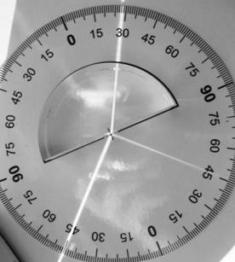
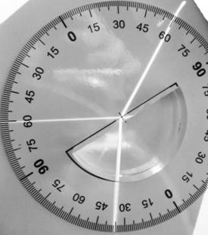
3.На рис. 1 и 2 приведены опыты по наблюдению отражения и преломления светового луча на границе воздух-стекло.
Из предложенного перечня выберите два утверждения, соответствующие проведенным опытам. Укажите их номера.
1) Угол преломления в первом опыте равен примерно 45^{о}
2) В обоих опытах угол преломления равен углу отражения
3) В обоих опытах угол отражения больше угла преломления
4) Отношение угла падения к углу преломления есть величина постоянная
5) Угол падения во втором опыте равен примерно 60^{о}.
Ответ : 3; 5

Slide 11
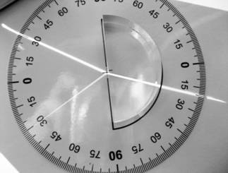
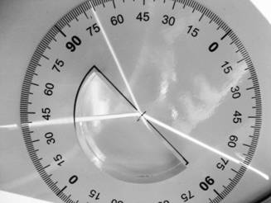
4. На рис. 1 и 2 приведены опыты по наблюдению отражения и преломления светового луча на границе воздух-стекло.
Из предложенного перечня выберите два утверждения, соответствующие проведенным опытам. Укажите их номера.
1) Во втором опыте угол падения равен 70^{о}
2) В обоих опытах угол падения равен углу преломления
3) В обоих опытах угол падения меньше угла преломления
4) Отношение угла падения к углу преломления есть величина постоянная
5) Угол преломления в первом опыте равен 20^{о}
Ответ 1; 5 т :

Slide 12
5.На границе воздух-стекло световой луч частично отражается, частично преломляется (см. рисунок). Угол преломления равен примерно
1) | 30^{о}
2) | 35^{о}
3) | 55^{о}
4) | 60^{о}
Ответ : 2

Slide 13
7.Изображение предметов на сетчатке глаза является
1)мнимым прямым
2) мнимым перевернутым
3) действительным прямым
4) действительным перевернутым
Ответ : 4

Slide 14
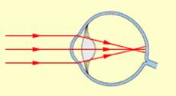
8.На рисунке приведена схема хода лучей внутри глаза. Какому дефекту зрения (дальнозоркости или близорукости) соответствует приведенный ход лучей, и какие линзы нужны для очков в этом случае?
1) близорукости, для очков требуется собирающая линза
2) близорукости, для очков требуется рассеивающая линза
3) дальнозоркости, для очков требуется собирающая линза
4) дальнозоркости, для очков требуется рассеивающая линза
Ответ : 2

Slide 15
9.При попадании солнечного света на капли дождя иногда образуется радуга. Появление в радуге полос различного цвета обусловлено явлением
1) преломления света
2) поглощения света
3) дисперсии света
4) многократного отражения света
Ответ 3

Slide 16
10.С помощью собирающей линзы получено мнимое изображение предмета. Предмет по отношению к линзе расположен на расстоянии
1) меньшем фокусного расстояния
2) равном фокусному расстоянию
3) большем двойного фокусного расстояния
4) большем фокусного и меньшем двойного фокусного расстояния
Ответ 1

Slide 17
11.Красный луч света переходит из воздуха в воду. Установите соответствие между физическими величинами и их возможными изменениями при этом.
Запишите в таблицу выбранные цифры для каждой физической величины. Цифры в ответе могут повторяться.
ФИЗИЧЕСКАЯ ВЕЛИЧИНА |  | ХАРАКТЕР ИЗМЕНЕНИЯ
А) | Скорость распространения света | 1) | увеличилась
Б) | Частота световой волны | 2) | уменьшилась
В) | Длина световой волны | 3) | не изменилась

Slide 18
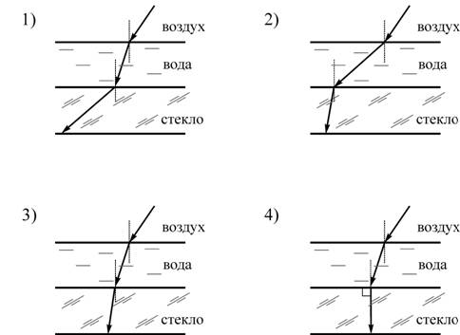
12.Из воздуха на поверхность воды падает луч света. Под слоем воды располагается стекло. Известно, что показатель преломления стекла больше показателя преломления воды. На каком рисунке правильно изображён ход светового луча?

Slide 19
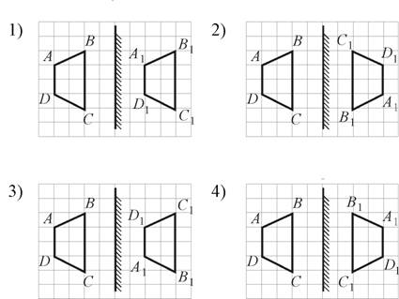
13.Предмет ABCD отражается в плоском зеркале. Изображение A₁B₁C₁D₁ этого предмета в зеркале правильно показано на рисунке

Slide 20
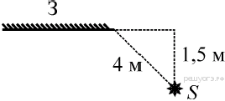
14 На рисунке показано плоское зеркало З и точечный источник S. Изображение этого источника
1) находится на расстоянии 1,5 м от S
2) находится на расстоянии 3 м от S
3) находится на расстоянии 4 м от S
4) Отсутствует
Ответ 3

Slide 21
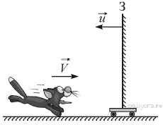
14.Котёнок бежит к плоскому зеркалу З со скоростью V = 0,2 м/с. Само зеркало движется в сторону котёнка со скоростью u = 0,05 м/с (см. рисунок). С какой скоростью котёнок приближается к своему изображению в зеркале?
1) 0,5 м/с
2) 0,45 м/с
3) 0,3 м/с
4) 0,25 м/с
Ответ 1

